Slide 1

Identificación del problema
La soledad en la tercera edad como fenómeno de la salud mental

Slide 2

Clientes y Usuarios
Entidades públicas y privadas.
Personas de tercera edad y demás usuarios.

Slide 3
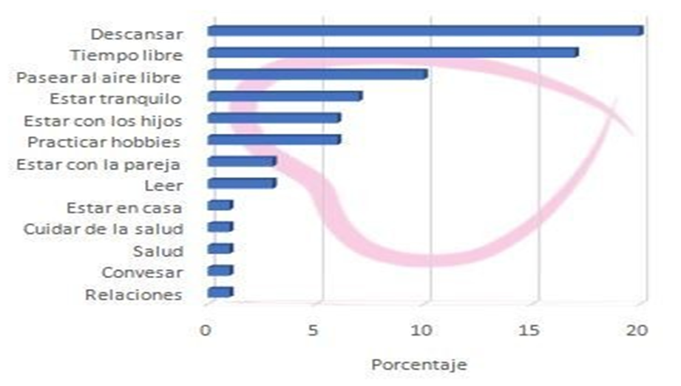
Propuesta de solución

Slide 4
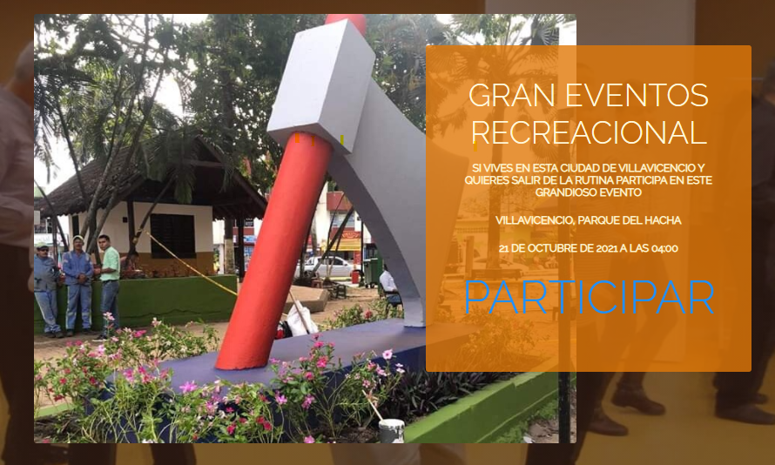
Propuesta de solución
Implementación de aplicación web con:
Registro y manejo de cuentas.
Visualización y control de eventos.
Contacto con Administradores.
Manejo de roles de los usuarios.

Slide 5

Factor innovador
Generar eventos sociales, recreativos y de aprendizaje enfocados a los adultos de la tercera edad en ciudades, municipios y zonas aledañas que cuenten con infraestructura tecnológica.

Slide 6
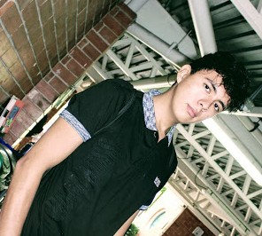
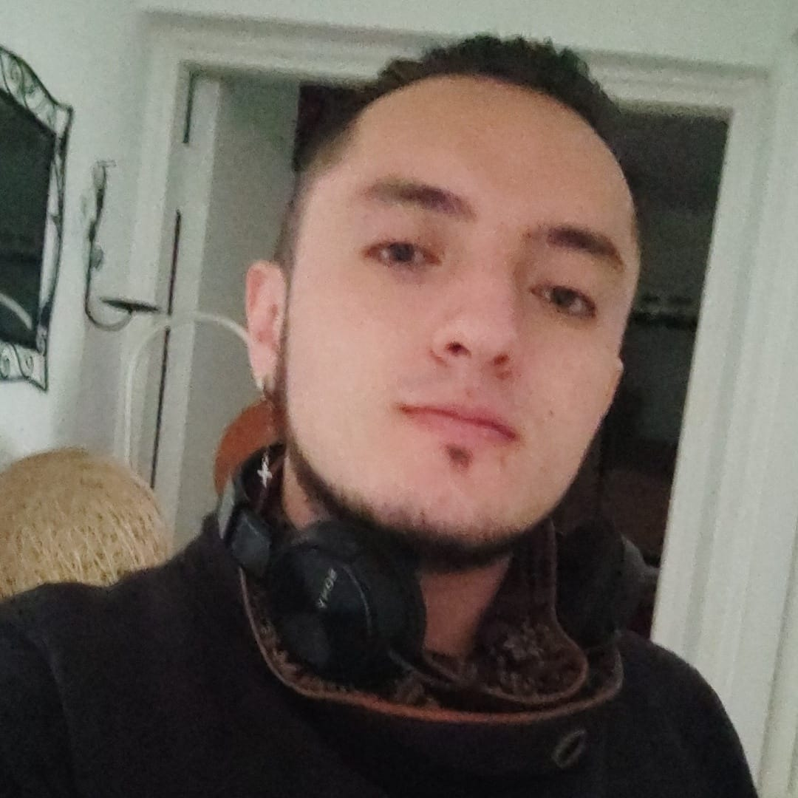
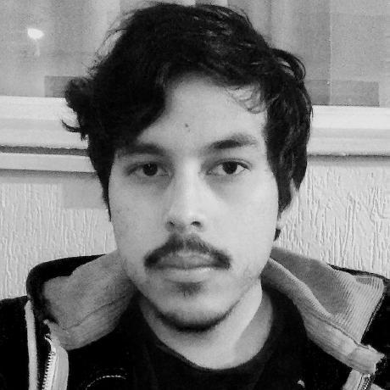
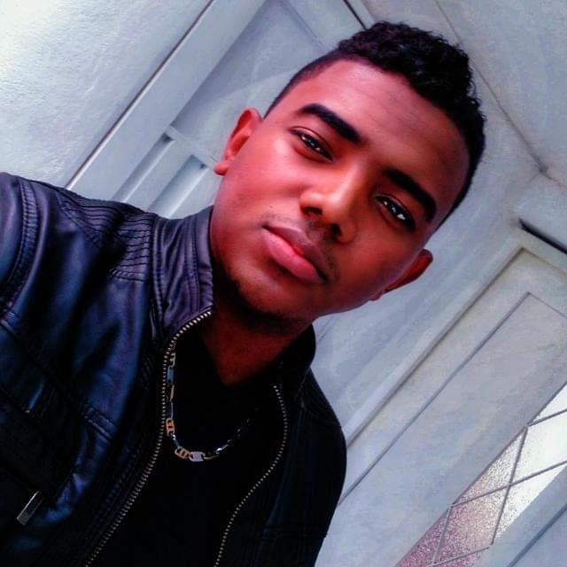
Equipo de trabajo
Cristian Hernández
Cristian Pérez
Andrés Álvarez
Cristian Valdez

